Slide 1
Análisis de Requisitos de Integridad para la Implementación del Sistema EGNOS V3 en el Sector Marítimo
Autor: Jorge Martínez Lafuente
Tutor: Gonzalo Seco Granados
TRABAJO FINAL DE MÁSTER
Máster Universitario en Ingeniería de Telecomunicación
Tecnologías de Radiocomunicación
ENERO 2021

Slide 2
Tabla de Contenido
01
02
03
Introducción
Sistemas SBAS
Performance GNSS
04
Regulación Vigente
Contexto y Justificación
Objetivos
Estado del Arte
Sistema EGNOS
Integridad – Precisión
Disponibilidad - Continuidad
05
06
Conclusiones
Requisitos Integridad vs EGNOS V3
Res. A.1046 (27)
Res. A.915 (22)
Prestaciones EGNOS V3
Comparativa de Requisitos
Adecuación de Regulaciones
Futuros Receptores
Conclusiones
Líneas Futuras

Slide 3
01 INTRODUCCIÓN

Slide 4
01 Introducción
Contexto
Surgen necesidades en materia de seguridad en navegabilidad marítima
Diversos escenarios operativos – puertos, aguas costeras, océanos
Sistemas de posicionamiento por satélite (GPS) y sistemas SBAS (EGNOS) pueden satisfacer estas necesidades
Objetivos
¿Qué es la integridad?
¿Qué requisitos de integridad existen en el sector marítimo para navegación con GNSS / SBAS?
¿Qué prestaciones ofrece EGNOS V3?
¿Es EGNOS V3 capaz de cumplir los requisitos actuales?

Slide 5
02 SISTEMAS SBAS

Slide 6
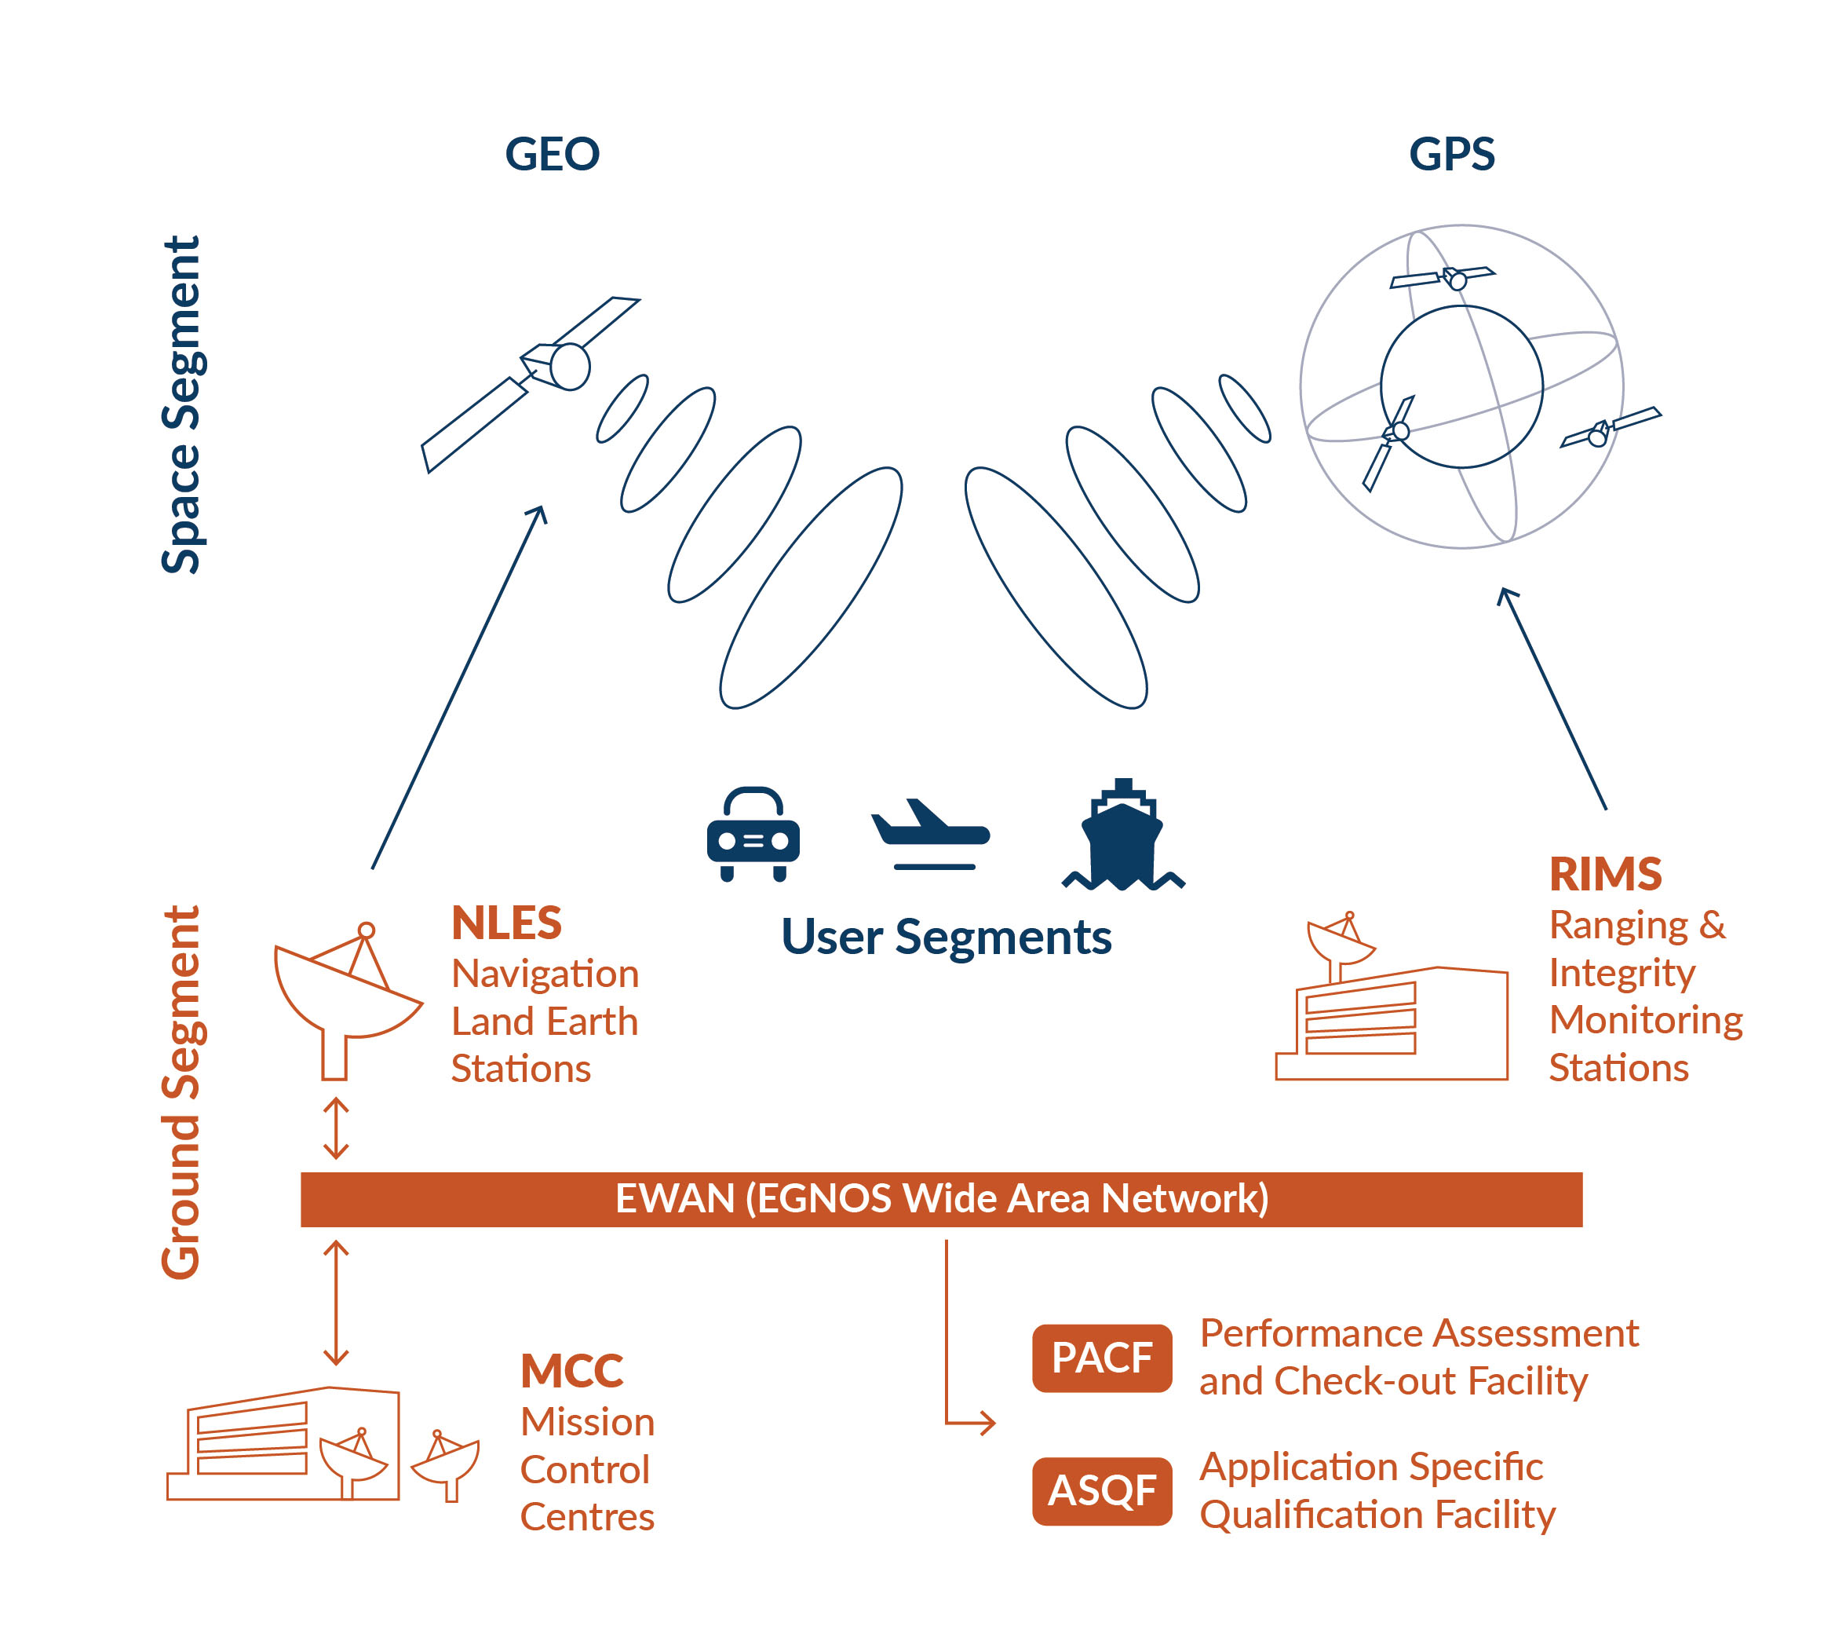
02 Sistemas SBAS
EGNOS - European Geostationary Navigation Overlay System
¿Cuál es la misión de un sistema SBAS?
Arquitectura de EGNOS
Segmento Espacial – Satélites GEO + GPS
Segmento Terrestre – RIMS + MCC + NLES + EWAN
Segmento de Usuario

Slide 7
02 Sistemas SBAS
Open Service
Safety of Life
EDAS
SERVICIOS PROPORCIONADOS POR EGNOS V3
Conjunto de señales de aumentación para aplicaciones de propósito general
Totalmente accesible para cualquier receptor GNSS/SBAS
Gratuito y no requiere certificación
Apoyo a operaciones de aviación civil
Diseñado para satisfacer la normativa ICAO para SBAS
Futuro SoL Marítimo en EGNOS V3
EGNOS Data Access Service
Accesso a los datos EGNOS desde tierra en tiempo real. Actúa como punto de acceso
Aplicaciones en agricultura, smartphones, etc

Slide 8
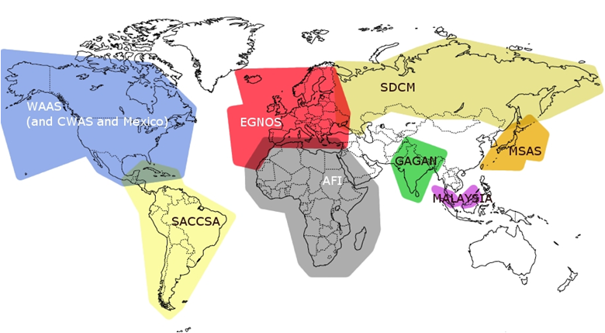
02 Sistemas SBAS
OTROS SISTEMAS SBAS
WAAS – EEUU, Canadá, Alaska y México
GAGAN – India
MSAS – Japón
EGNOS V3
DFMC – Dual Frequency Multi Constellation
Compatible con GPS y Galileo:
$$f_{L1}−f_{E1}→1575,42 MHz$$
$$f_{L5}−f_{E5a}→1176,45 MHz$$

Slide 9
03 PERFORMANCE GNSS

Slide 10
03 Performance GNSS
1. Integridad
2. Precisión
3. Disponibilidad
4. Continuidad
Medida de la exactitud de la información suministrada por el sistema de posicionamiento.
Alerta si el sistema no debe emplearse para posicionamiento.
Diferencia estadística entre la medida de rango hecha por el usuario y la distancia teórica entre la verdadera posición del satélite y el usuario.
PARÁMETROS FUNDAMENTALES
DE SISTEMAS SBAS
Porcentaje temporal durante el que los servicios del sistema SBAS se encuentran disponibles y son utilizables por el usuario.
Mide la capacidad del sistema de prestar sus servicios en una zona de cobertura determinada.
Probabilidad de que un usuario sea capaz de determinar su posición con una precisión especificada y sea capaz de monitorizar la integridad durante un intervalo de tiempo para una operación y cobertura concretas.
Se evalúa durante una operación concreta y dentro de una zona de cobertura.

Slide 11
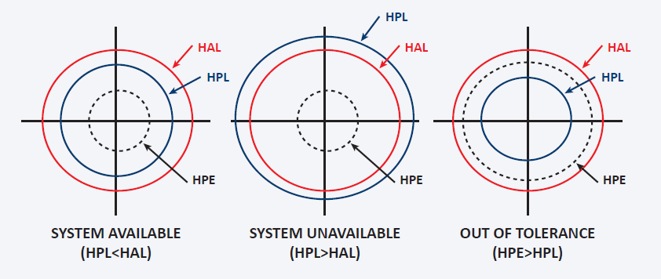
03 Performance GNSS
Parámetros de Integridad
IE Evento de Integridad
IR Riesgo de integridad
TTA Tiempo de Alarma
HAL Límite de Alerta Horizontal
HPL Nivel de Protección Horizontal
HPE Error de Posición Horizontal
HPE<HPL & HPL<HAL → SISTEMA OK
La seguridad del usuario está garantizada
HPL>HAL → SISTEMA NO DISPONIBLE
La alerta aparece antes de superarse el nivel de protección
HPE>HPL → SISTEMA NOK
El error no está delimitado correctamente ya que es mayor que los niveles de protección

Slide 12
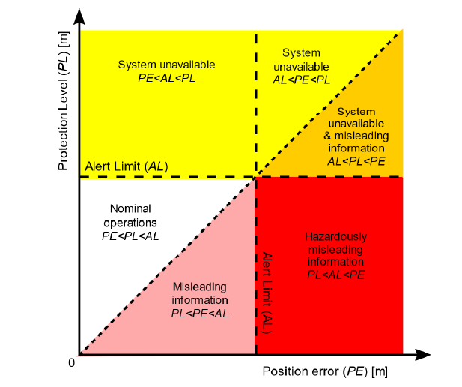
03 Performance GNSS
Medición de Integridad
Diagrama de Stanford – permite analizar la integridad de un sistema.
Eje de abscisas – Error de Posición (PE)
Eje de ordenadas – Nivel de Protección (PL)
Diagonal – Frontera que divide los puntos en que:
PL > PE (cuadrante superior) – información de posicionamiento correcta
PL < PE (cuadrante inferior) – información de posicionamiento incorrecta
CUADRANTE SUPERIOR
PE < PL < AL
Zona operación nominal
PE<AL<PL
Sistema no disponible
AL<PE<PL
Sistema no disponible
CUADRANTE INFERIOR
PL < PE < AL
Estado operación erróneo MI
AL<PL<PE
Sistema no disponible
PL<AL<PE
Sistema en operación peligrosa HMI

Slide 13
04 REGULACIÓN VIGENTE

Slide 14
04 Regulación Vigente
Res. A.1046 (27)
Res. A.915 (22)
Define requisitos de rendimiento para los receptores GNSS embarcados en buques
Especificaciones a nivel de sistema
No tienen en cuenta amenazas a nivel local (multitrayecto, interferencias, visibilidad de satélites)
No se definen algoritmos de integridad para el receptor
Especificaciones a nivel de usuario para los futuros sistemas GNSS
Introduce diversos conceptos y parámetros relacionados con la integridad – AL / TTA / IR
Primera recomendación para monitorización de la integridad
Define diversos escenarios operativos

Slide 15
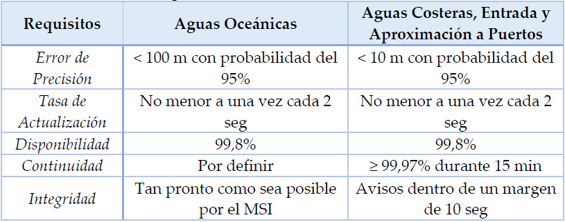
04 Regulación Vigente
Resolución A.1046 (27)

Slide 16
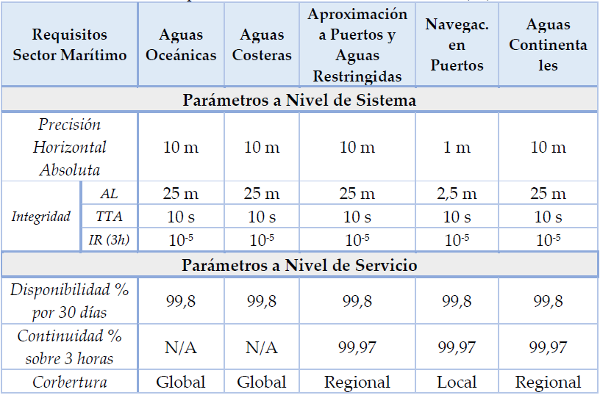
04 Regulación Vigente
Resolución A.915 (22)

Slide 17
05 REQUISITOS DE INTEGRIDAD VS EGNOS V3

Slide 18
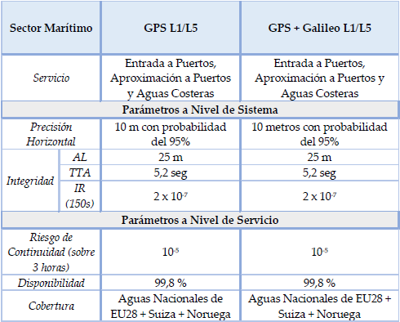
05 Requisitos Integridad VS EGNOS V3
Prestaciones de EGNOS V3
Servicios más robustos y precisos
Incluye una segunda frecuencia (L5) para GPS Y Galileo
Definición de un nuevo servicio SoL Marítimo
Se mantiene la retrocompatibilidad con usuarios que empleen L1
Correcciones más precisas en errores ionosféricos y de reloj
Servicio más crítico – entrada y aproximación a puertos / aguas costeras
Navegación en puertos – todavía no se contempla
Aumento de la zona de cobertura

Slide 19
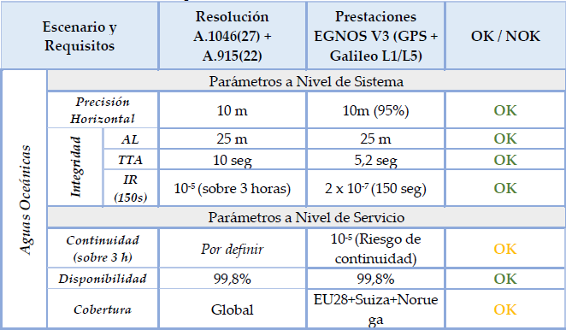
05 Requisitos Integridad VS EGNOS V3
Aguas Oceánicas

Slide 20
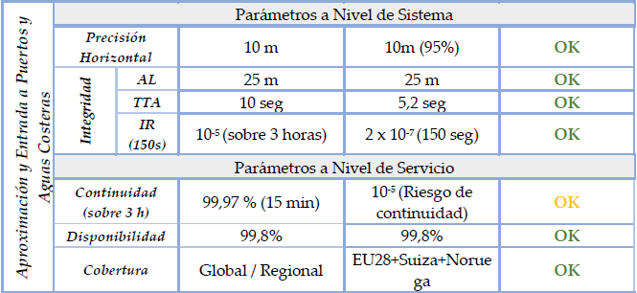
05 Requisitos Integridad VS EGNOS V3
Aproximaciones y Entrada a Puertos Aguas Costeras

Slide 21
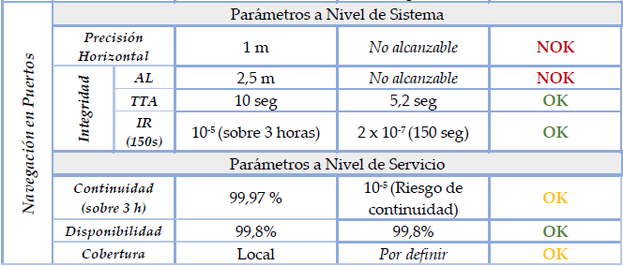
05 Requisitos Integridad VS EGNOS V3
Navegación en Puertos

Slide 22
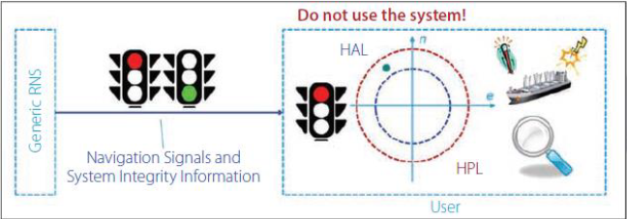
05 Requisitos Integridad VS EGNOS V3
Adecuación Y Líneas Futuras
Necesidad de consolidar requisitos actuales y adaptarlos a necesidades presentes y futuras
Necesidad de regular la monitorización del rendimiento de integridad durante la navegación
Normalizar procesos de avisos y alarmas
Futuros Receptores
Definir de forma clara el uso de los correspondientes MT (Message Type) transmitidos por EGNOS
Capacidad de aplicar correcciones troposféricas para corregir errores asociados
Necesidad de pruebas en escenarios operativos marítimos
Capacidad de funcionamiento simultáneo con los actuales sistemas – DGNSS / SBAS-EGNOS

Slide 23
06 CONCLUSIONES

Slide 24
06 Conclusiones
Conclusiones
01. Revisado el estado del arte de los sistemas SBAS.
Presentado su modelo matemático para resolver errores de reloj y atmosféricos.
02. Estudio detallado del sistema EGNOS y de su arquitectura a nivel de sistema.
03. Definición de parámetros característicos de un sistema SBAS.
Estudio profundo de la integridad y de sus conceptos asociados.
04. Necesidad de actualizar y revisar la legislación vigente actual en materia de integridad para el sector marítimo.
05. Se han revisado las prestaciones del futuro EGNOS V3 y comparado con los requisitos vigentes de integridad
Adecuado para la mayoría de escenarios.
06. Son dos los parámetros de EGNOS V3 que deben evolucionar para satisfacer todos los escenarios operativos
Precisión Horizontal
Salvo en navegación en puertos.
AL – Límite de Alarma

Slide 25
06 Conclusiones
1
3
Análisis de impacto de un sistema DFMC (Dual Frequency Multi Constellation) como EGNOS V3, sobre las prestaciones de integridad de un sistema.
Estudio del aumento de prestaciones gracias al empleo de la doble frecuencia L1/L5 y del aumento del número de satélites visibles.
Líneas Futuras
Definición de pruebas y procedimientos para someter a los receptores SBAS marítimos.
Estudiar como afecta el movimiento de un barco en un escenario marítimo a las prestaciones de integridad del receptor y a las degradaciones de la señal de aumentación.
Establecer una propuesta de pautas para regular los sistemas de monitorización de integridad en barcos.
Estudio y diseño de un interfaz para monitorizar alarmas y avisos que empleen la información de integridad.
2

Slide 26
Gracias
Estaré encantado de responder las dudas que surjan, ¿hay alguna pregunta?
jmartinezlaf@uoc.edu
www.linkedin.com/in/jorge-martínez-lafuente

Slide 27
Bibliografía
BIBLIOGRAFÍA
European GNSS Agency (GSA), EGNOS Safety of Life (SoL) - Service Definition Document, Prague, Czech republic: ISBN 978-92-9206-028-2, 26 September 2016..
ESA - European Space Agency, «Navipedia,» [En línea]. Available: https://gssc.esa.int/navipedia/index.php/Main_Page. [Último acceso: Noviembre 2020].
P. Zalewski, «Integrity Concept for Maritime Autonomous Surface Ships´ Position Sensors,» Sensors - MDPI, vol. 20, nº 7, 2020.
M. Porretta, D. Jiménez-Baños, M. Crisci, A. Fiumara y G. P.-D. Hein, «GNSS Evolutions for Maritime - An Incremental Approach,» May / June 2016. [En línea]. Available: https://insidegnss.com/.

